Slide 1
Financiamento do sector da Saúde
GTC – Março 2022
Grupo Técnico de Planificação, Financiamento e Investimento Estratégico
DPC – DAF / MISAU
Parceiros

Slide 2
Conteúdo da apresentação
1. Cobertura Universal de Saúde – O nosso objectivo
2. Como se financia o sector – Como pretendemos atingir a Cobertura Universal?
3. Como são usados os recursos – O quê que estamos a fazer
4. Equidade e eficiência no uso dos recursos
5. Olhando para o futuro – O quê que teremos que fazer para atingir a Cobertura Universal

Slide 3
1. Cobertura Universal de Saúde
ONDE ESTAMOS FACE AO OBJECTIVO DE CUS
- COMPROMISSOS INTERNACIONAIS
- MEDIÇÃO
- SITUAÇÃO DE MOÇAMBIQUE

Slide 4
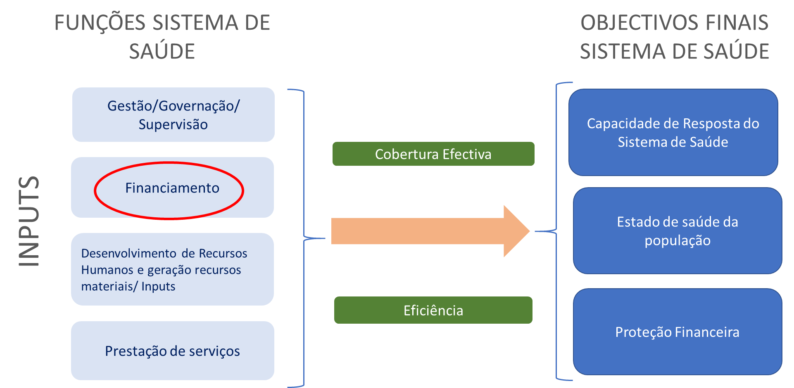
1.1 O financiamento da Saúde
O financiamento é uma função central dos sistemas de saúde que pode permitir progressos para atingir a Cobertura Universal de Saúde, melhorando:
  A cobertura efetiva dos serviços de saúde (Meta ODS 3.8.1)
  2) A proteção financeira dos cidadãos (Meta ODS 3.8.2)

Slide 5
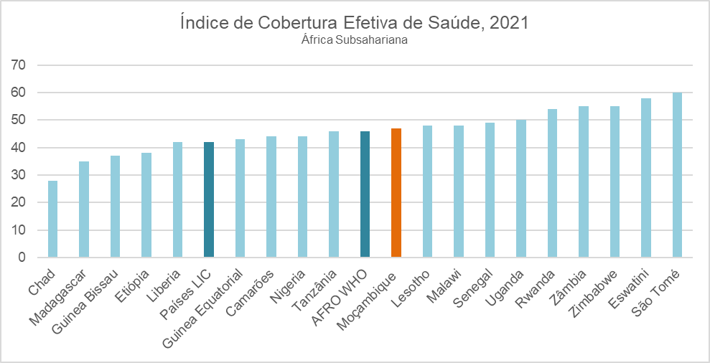
1.2 Metas da Cobertura Universal
Situação de Moçambique
ODS3, Indicador 3.8: Garantir Cobertura Universal de serviços essenciais de saúde, incluindo proteção financeira, acesso a serviços essenciais de qualidade, acesso a medicamentos seguros, efetivos e de qualidade
  Meta 3.8.1 – Índice de Cobertura Efectiva: 16 indicadores em SRMNI, DNT, Doenças Transmissíveis, Capacidade e Acesso aos serviços.
  Fonte: Relatório global de seguimento da Cobertura Universal OMS-BM, 2021
Moçambique (2019) | Região Africana (2019) | Países Renda Baixa (2019)
47 (43 em 2015) | 46 | 42
Meta Mundial 80 pontos
Moçambique, entre os seus semelhantes tem um desempenho por encima da média

Slide 6
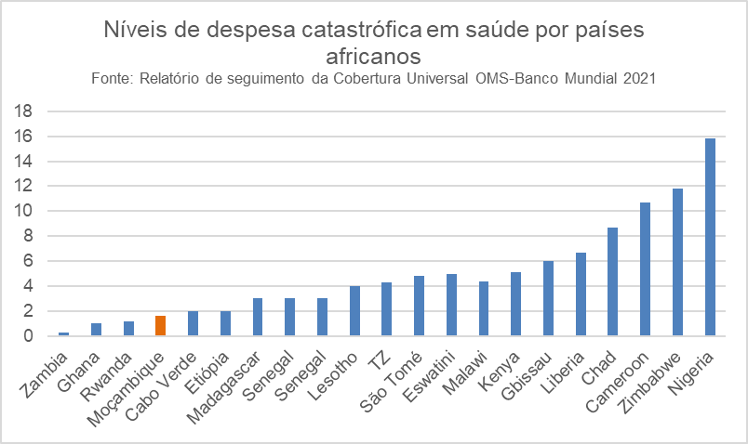
1.2 Metas da Cobertura Universal
Situação de Moçambique
Meta 3.8.2- Proteção financeira: Medição com a Incidência de Despesa catastrófica: % de famílias que dedicam mais de 10%-25% do seu consumo à Saúde
Moçam-bique (2019) | Região Africana (2019) | Países Renda Baixa (2019)
1,6% | 8,4% | 7,6%
0,4% | 2% | 1,5%
Moçambique, entre os seus semelhantes tem um desempenho por encima da média

Slide 7
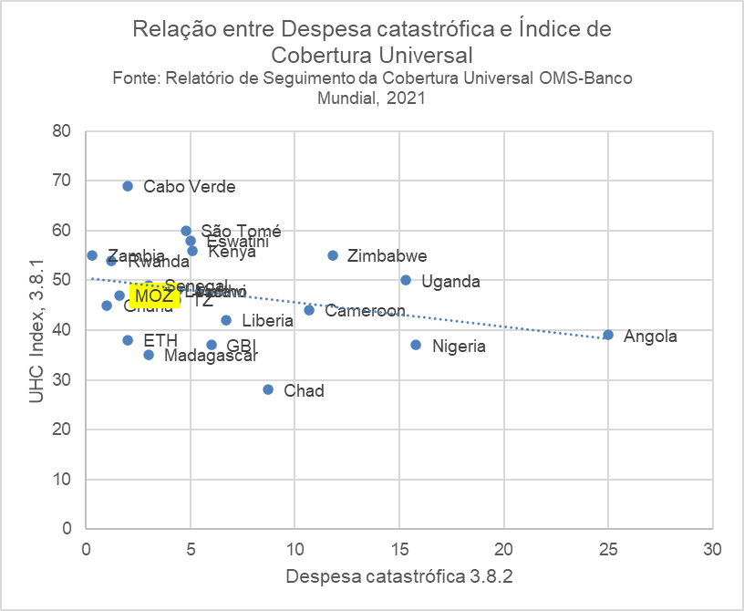
Tendência:
Quanto maior é a despesa catastrófica, menor é a cobertura dos sistemas
1.3 Relação entre Índice Cobertura Efetiva em Saúde e Despesa Catastrófica
Colocamos mensagens nos títulos?
Moçambique está numa zona de baixa despesa catastrófica e desempenho médio em Cobertura efetiva
Fonte: Relatório OMS e BM – Seguimento da cobertura Universal, 2021

Slide 8
2.1 Indicadores e Metas de Financiamento (referência)
Utilizamos dados de 2019 porque são comparáveis internacionalmente
Indicadores Agregados de Financiamento em saúde | Moçambique 2019 | Paises de baixa renda (2019) | Metas internacionais e Compromissos
Despesa Total em saúde do Governo / Despesa Total do Governo | 9% | ND | Compromisso Abuja 15% (Abuja)
Despesa Interna (domestica) em saúde do Governo / Despesa Total do Governo | 6,1% | 5,64%
Despesa Total em Saúde do Governo / PIB | 3% | ND | Metas 5-6% do PIB (riqueza transformada em arrecadação)
Despesa Interna (domestica) em saúde do Governo / PIB | 1,9% | 1,27%
Despesa Total em Saúde do Governo per capita | $16 | ND | Meta $86 pc - Comissão Macroeconomica da OMS (2017) Meta $60 pc – Relatório Munidal da Saúde 2010
Despesa Interna (domestica) em Saúde do Governo per capita | $10,38 | $8,31
Moçambique tem um bom desempenho nas medidas internacionais de financiamento, comparativamente aos paises de baixo rendimento
Fonte: REO MISAU 2020 e 2921, Conta Geral Estado (2020), WHO Global Health Expenditure

Slide 9
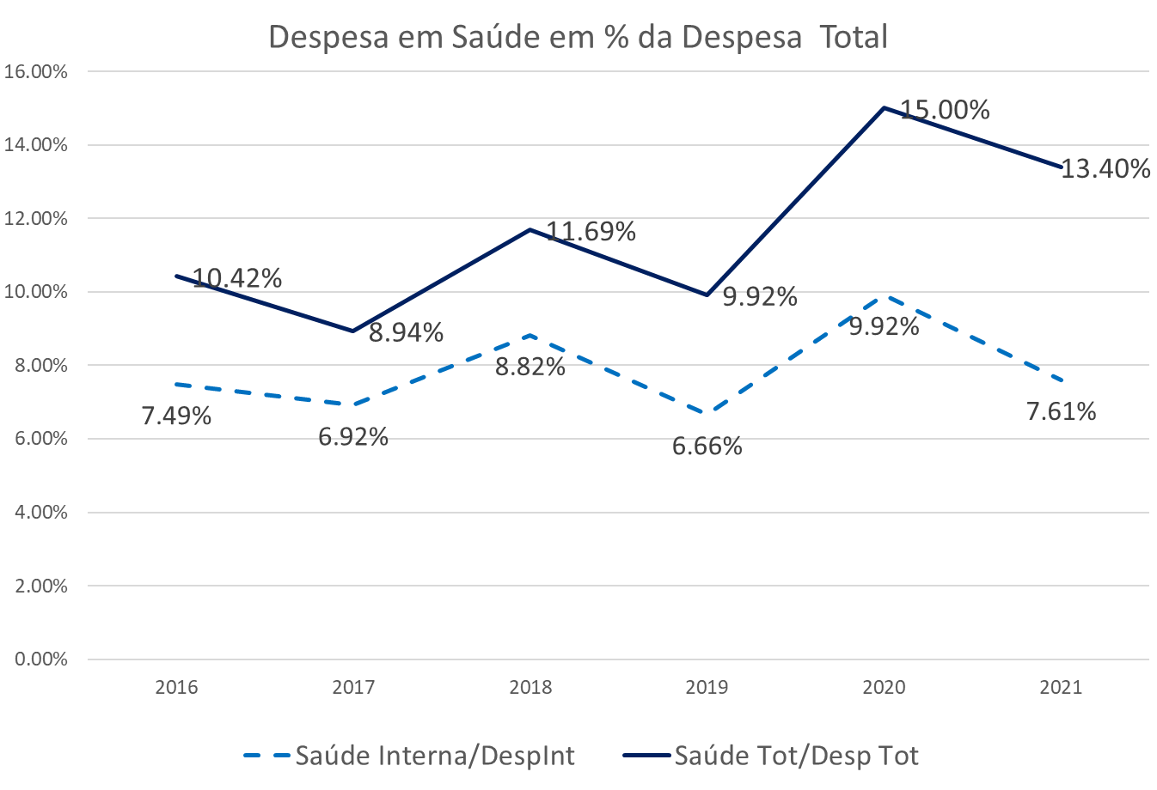
2.2 Peso da despesa total do Governo em saúde sobre o Total da a despesa do Governo 2016 – 2021
Em 2020 cumpriu-se o Compromisso de Abuja: 15%
A fatia de despesa pública destinada à Saúde cresceu em 2020, mais diminuiu em 2021

Slide 10
2.3 Evolução da Despesa do Governo sobre o PIB - 2016-21
Mede o esforço que o país realiza sobre a riqueza total produzida
Tendência crescente de Despesa do governo sobre PIB (interna + externa), embora a tendência com recursos internos se mostra estacionária

Slide 11
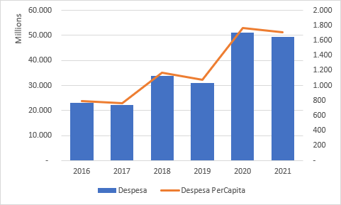
2.4 Evolução da despesa por capita
Inclui todos os fundos visíveis no sistema
A despesa por capita dobrou entre 2016 e 2021 até 1.600 mzn por capita*, a pesar do crescimento populacional
*Termos nominais, incliui fundo externo e expressado em Mzn. Censo 2017

Slide 12
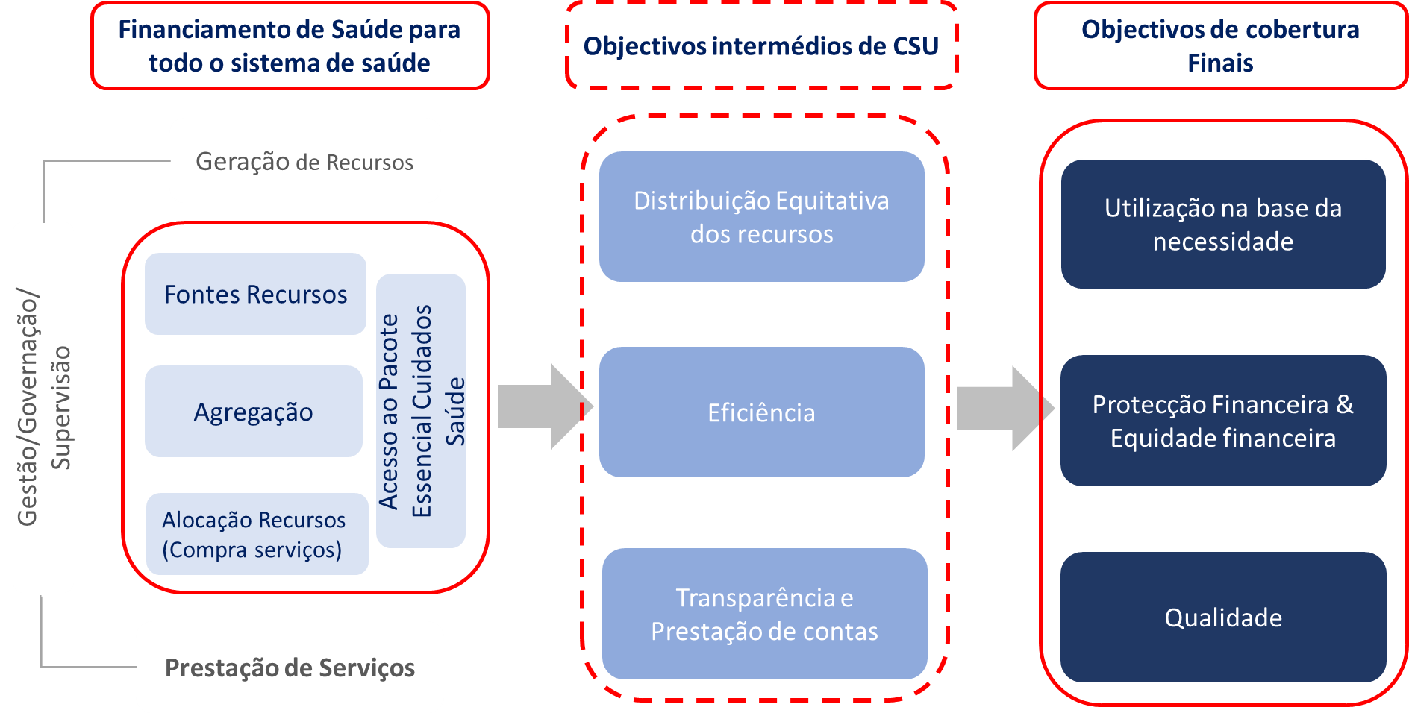
As políticas de financiamento em saúde devem contribuir para o cumprimentos dos objetivos da Cobertura Universal de Saúde (CSU)
1.4 Sistema de Financiamento relacionado com Cobertura Universal
Fonte: OMS, Kutzin (2013)

Slide 13
2. Como se Financia o Sector
COMO PRETENDEMOS ATINGIR A CUS
FONTES DE RECURSOS

Slide 14
2.1 Composição de financiamento do sector saúde por fonte de recurso
Externo
Elevada dependência de fundos externos fragmentados

Slide 15
2.2 Composição da despesa externa do sector por uso do procedimento nacional
Fontes: REO 2021, Dados DCI/DPC, Dados UN Moçambique
 | Financiador | Volume de recursos (milhares Mzn) | Peso
On-Budget | PROSAUDE, Fundo Global, PFCSP, GAVI, bilaterais | 24.228.739 | 46%
Off-budget | Governo Americano (USAID+PEPFAR+CDC) | 26.880.000 | 54%
 | Nações Unidas | 1.740.000
 | TOTAL | 52.918.739
Grande volume de recursos fora do procedimento nacional.
Contribui à fragmentação do financiamento .
Os off-budget investem uma parte no SNS, em quanto os on-budget são recursos que entram diretos ao SNS.
O MISAU está a institucionalizar um mecanismo para captar a informação sobre fundos externos (IFE)

Slide 16
2.2 Evolução Despesa Total do Governo em Saúde 2016 – 2021
Redução de fundos internos em 2021
Externo registado nos mecanismos de gestão de finanças públicas (on-budget)
Recursos internos (maioritáriamente Recursos do Tesouro)

Slide 17
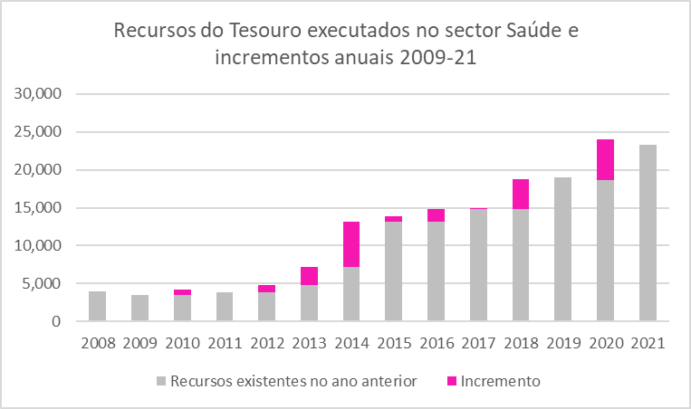
2.4 Priorização da Saúde no Orçamento de Estado
Regista-se um incremento da execução de recursos, com estagnação nos anos 2017, 2019 e 2021
As razões estão relacionadas com liquidez limitada (MEF) e desafios na execução (MISAU)

Slide 18
3. Como são utilizados os recursos
O QUÊ ESTAMOS A FAZER
COMPOSIÇÃO DA DESPESA

Slide 19
3.1 Composição da despesa
Utilização dos recursos por grandes rúbricas
Medicamentos é a parte mais relevante, com grande financiamento externo.
RHS é a segunda maior componente, financiada internamente.
Baixo nível de despesa em infraestruturas e equipamento.

Slide 20
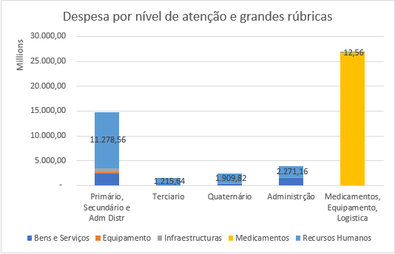
3.2 Composição da despesa
Despesa por nível de atenção
Atendimento primário, secundário e medicamentos são os componentes mais relevantes da despesa

Slide 21
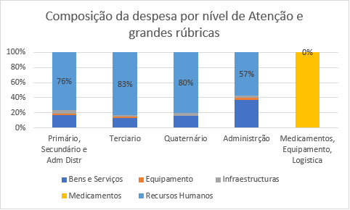
3.2 Composição da despesa
Despesa por nível de atenção
Nos níveis de atendimento, os recursos humanos é a componente mais importante

Slide 22
4. Equidade e eficiência

Slide 23
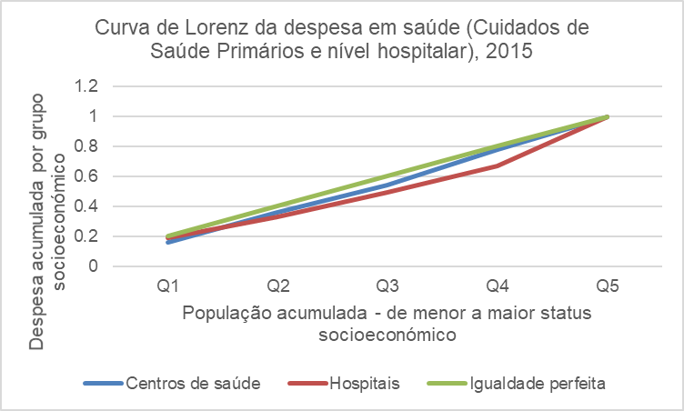
4.1 Equidade no uso dos recursos no sistema, por nível de consumo
Fonte: IOF 2014-15. Health Public Expenditure Review, BM (2016)
O acesso aos serviços públicos de saúde é altamente igualitário, e por tanto a despesa também, especialmente no nível primário.
O 20% mais rico da sociedade reporta mais acesso aos serviços de saúde (+16pp) e captura mais despesa, devido ao maior uso dos hospitais (IOF, 2015)

Slide 24
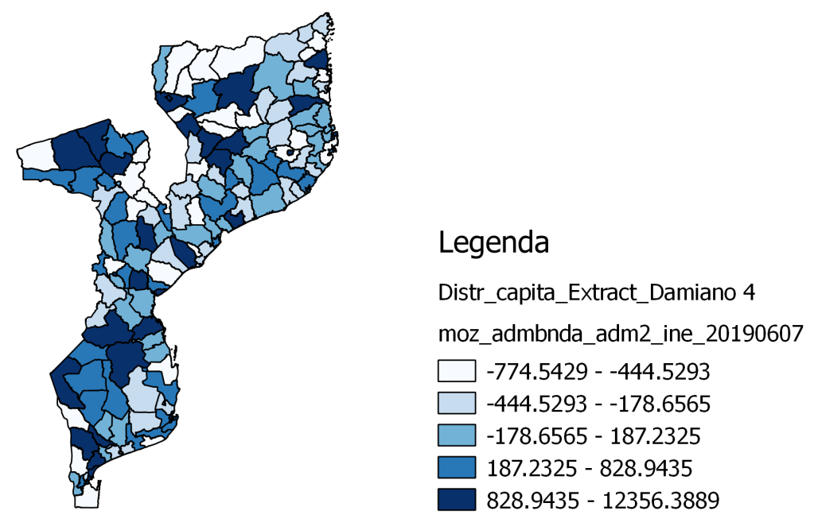
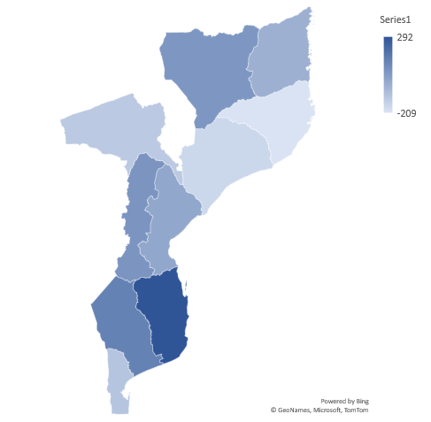
4.2 Equidade territorial da despesa
Execução da despesa por províncias e distritos
Primária, secundária e administração distrital
Desigualdades de execução territorial per capita

Slide 25
4.3 Equidade territorial da despesa
Despesa média por provincia em diferencia da média nacional
Desigualdades de alocação persistentes no tempo e devidas à despesa em RH.
O que é que guia a alocação dos RH?
Será a distribuição da Infra-estrutura?

Slide 26
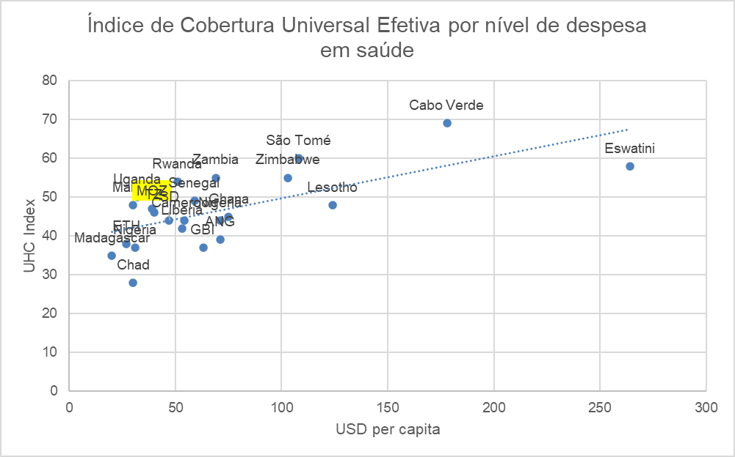
4.4 Aproximação do cálculo de eficiência agregada
Com o Índice de Cobertura Efetiva e Despesa total per cápita
Fontes: OMS – Base de dados global sobre despesa em saúde (GHED) e Relatório de seguimento sobre Cobertura Universal (OMS-BM); 2021
A Cobertura Efetiva aumenta com os recursos investidos
Mais a organização do sistema é um determinante chave dos resultados
Moçambique com iguais resultados que Gana ou Lesotho e menores recursos

Slide 27
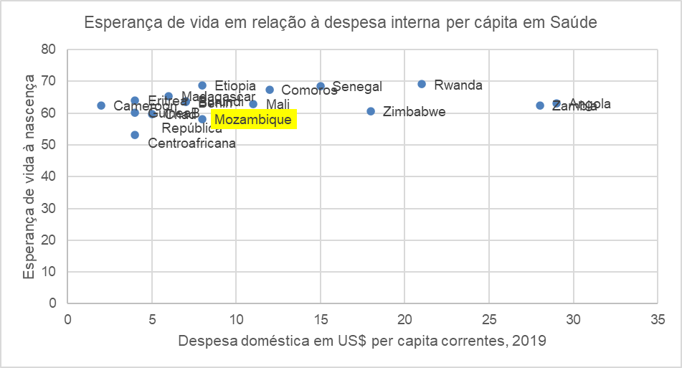
4.5 Aproximação do cálculo de eficiência agregada
Com Esperança de vida
Fontes: Base de dados sobre despesa global em saúde (GHED)- OMS, Dados do Observatório Global de Saúde (GHE), OMS
A esperança de vida está pouco relacionada com a despesa em saúde e mais determinada pelas melhorias nas condições de vida (nutrição, água, educação)

Slide 28
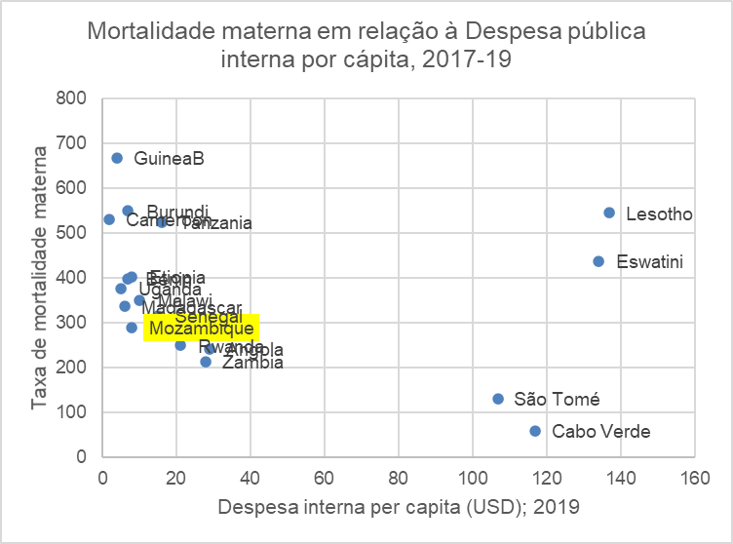
4.6 Aproximação do cálculo de eficiência agregada
Com mortalidade materna
Fonte: Base de dados global sobre despesa em saúde (GHED), OMS, e Estatísticas sobre Mortalidade Materna do Fundo de População das Nações Unidas (UNFPA); 2000-17
Com os recursos limitados, Moçambique consegue reduzir a mortalidade materna mais do que outros países

Slide 29
5. Olhando para o futuro
O QUÊ QUE TEREMOS QUE FAZER PARA ATINGIR A CUS
ÁREAS PRIORITÁRIAS

Slide 30
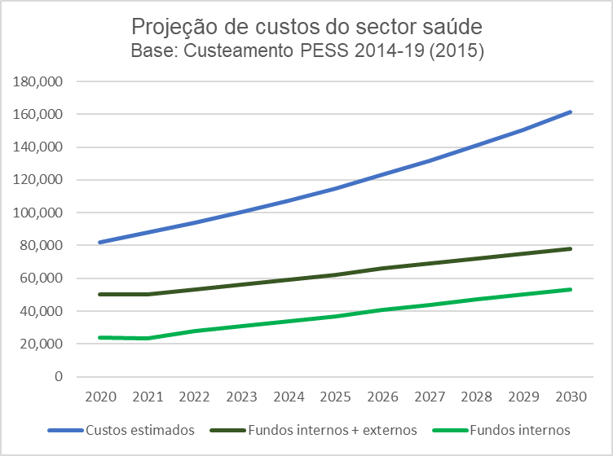
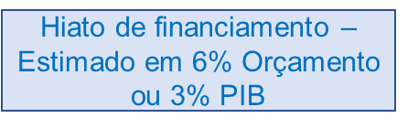
5.1 Quanto custa prestar o Pacote Essencial de Serviços de Saúde?
Os custos do sector aumentarão a causa do crescimento populacional e o peso da doença crónica.
A projeção de custos tem em conta crescimento populacional, inflação, e aumentos de custos por mudança de padrão epidemiológico (doenças crónicas)

Slide 31
5.2 Áreas prioritárias de política para os próximos anos
Estratégia de Financiamento
Garantir Cobertura efetiva dos serviços de saúde:
  Fortalecer o modelo baseado no acesso universal, CSP, escala populacional, minimizar barreiras de entrada (económicas, geográficas, sociais), subsistema comunitário.
  Reforma das taxas de usuário (simplificação e padronização). Taxas “baixas e planas” (não dependentes do custo do tratamento), como recomendado pela OMS.
Melhorar a eficiência
  Opções para alocação estratégica de recursos (por população ou outros critérios)
  Melhoria dos processos de planificação e alocação de recursos
Incrementar o financiamento público para o sector
  Aumentos progressivos de recursos do Tesouro destinados ao sector
  Impostos de saúde – Relevância limitada – mais uma ferramenta de saúde pública
  Estudo da opção de introduzir um Seguro Social de Saúde (tomar em conta os desafios)

Slide 32
5.3 Áreas prioritárias de implementação para os próximos anos
Cobertura Universal: o que a Gestão de Finanças Públicas pode simplificar
A implementação do Plano de Acção PEFA ataca os aspectos de GFP sob a alçada do MISAU e seus departamentos;
A participação no desenho da nova estratégia de GFP junto do MEF, pode permitir a definição de soluções e instrumentos que nos permitam progressos no financiamento do sector.
Desafios:
  Credibilidade do orçamento e disponibilização atempada de fundos – impacto imediato nos Serviços
  Fragilidades na Perspectivas de Médio Prazo na Orçamentação da Despesa do Sector (desalinhamento entre financiamento no PESS, e depois no CFMP e no OE) – impacto no Financiamento e no Investimento Estratégico
  Orçamentação por insumos às unidades orgânicas Vs Orçamentação programática
Reformas a nível nacional (SPO). Como elas vão nos ajudar a ultrapassar alguns desafios do sector.

Slide 33
Conclusões
Com os recursos limitados, o sector apresenta um desempenho razoável em termos de cobertura e resultados de saúde, comparativamente à países com níveis semelhantes de despesa. As características de organização do sistema permetem este desempenho, no entanto grandes desafios permanecem.
O sector teve aumentos anuais de orçamento limitados (e sem aumento em alguns anos, 2017, 2019, 2021). Isto dificulta a implementação de politicas (expandir a rede, melhorar a qualidade de atendimento, motivação e retenção de RHS, etc.).
O crescimento populacional e a carga financeira das doenças crónicas impõem custos crescentes ao sector
A gestão das finanças públicas
Os fundos externos são parcialmente executados fora do procedimento nacional (sem serem registados), o qual dificulta o seu alinhamento com as políticas nacionais

Slide 34
Recomendações
Manter as características de organização dos serviços que permetem elevado acesso e distribuição equitativa de recursos (acesso universal, baixas taxas de usuário, foco nos Cuidados de Saúde Primários). Limitar as taxas de usuário crescentes e segmentação do sistema (niveis hospitalares, SAP)
São precisos incrementos sostenidos de recursos de OE no tempo para responder aos desafios do sector: Crescimento populacional, doenças crónicas, e melhoria da qualidade de atendimento, com especial foco nos RHS, infra-estruturas.
Mais também á oportunidade de enfrontar os elevados custos das doenças crónicas com intervenções multi-setoriais de baixo custo (legislação, comunicação, saúde urbana, escolar, medidas tributárias, etc.)
Desenvolver ferramentas de gestão de finanças públicas para implementar as políticas de financiamento (exemplos: Uma regra fiscal para garantir um determinado % de financiamento anual, janelas orçamentais distritais para as US)
Encorajar a inscrição de fundos externos no sistema, incluindo os que são executados fora do procedimento nacional (off-budget)
Á oportunidade de realizar analises de eficiência, por exemplo comparando resultados de saúde em varios níveis do sistema, com a despesa

